Slide 1
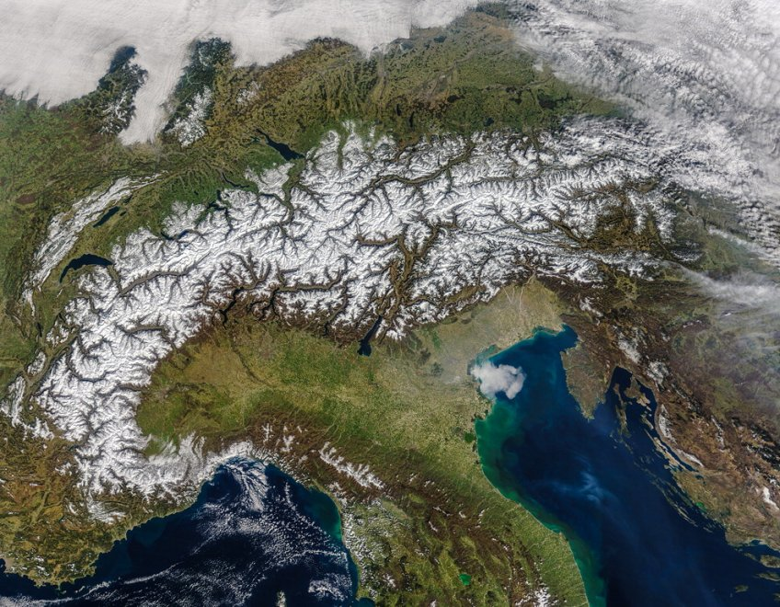
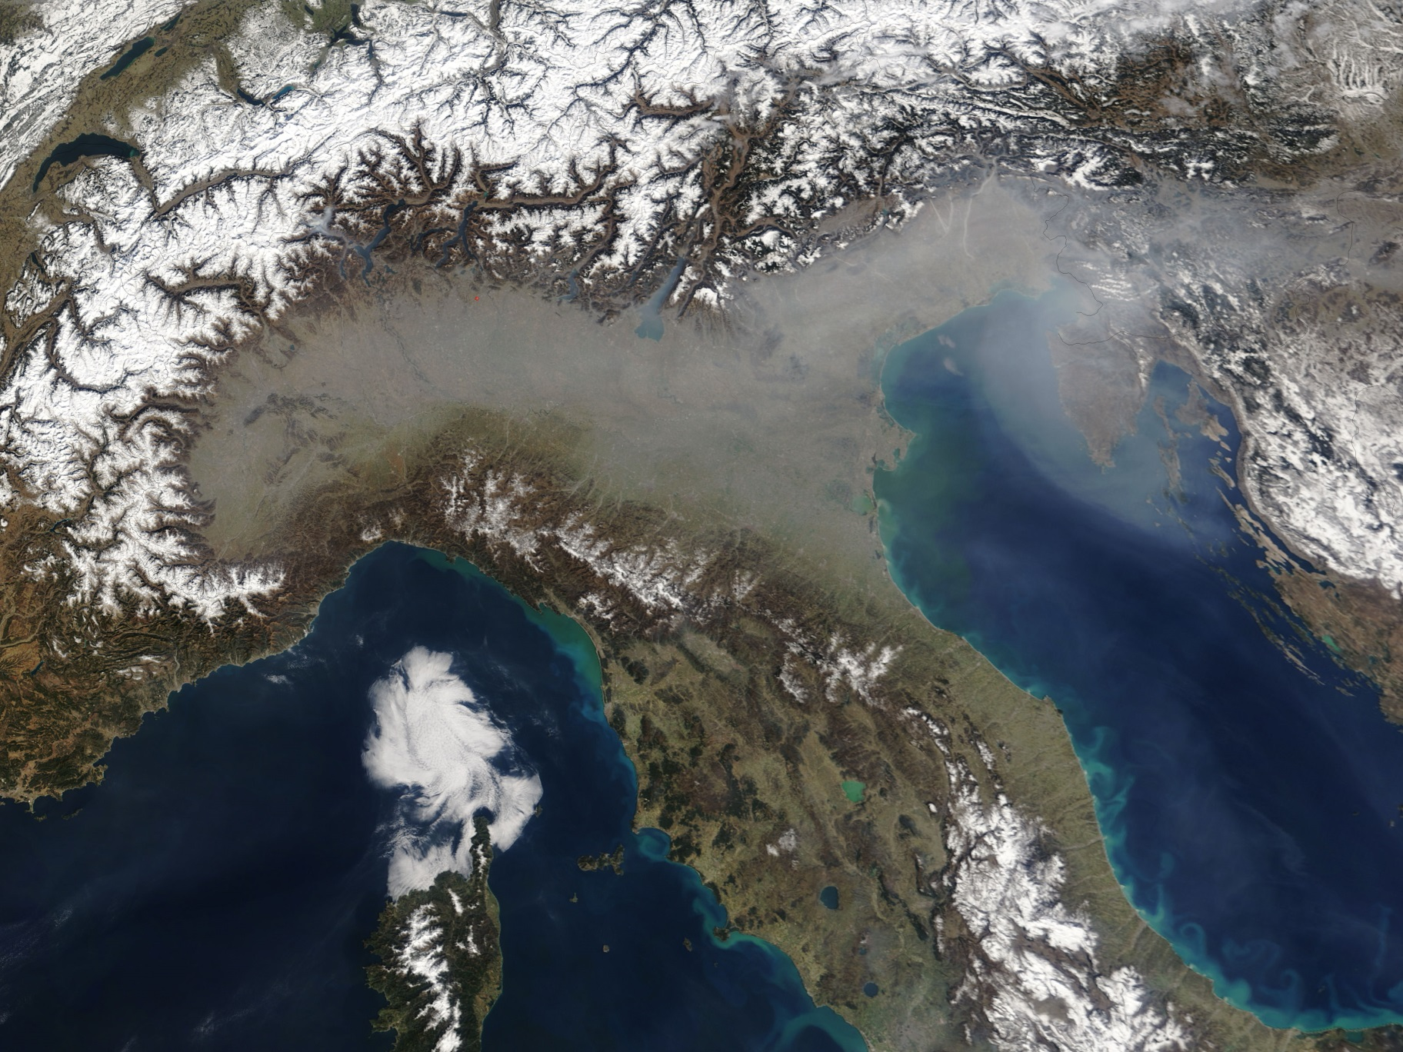
Po River basin is bordered on three sides by mountains and Atlantic weather disturbances are frequently unable to cross the Alpine barrier, consequently providing no air mass exchange. Unfavourable context and climate characteristics favour a high level of air pollution.
Notes:
FOSCHIA. The area’s climate depends on altitude and the presence of inland waters. The temperature shows high annual variations (in Milan, the average temperature is 1.5C in January and 24C in July), and thick fog is frequent between October and February. The basin of the Po River, where most of the major cities are located, is bordered on 3 sides by mountains, and Atlantic weather disturbances are frequently unable to
cross the Alpine barrier, consequently providing no air mass exchange. Wind speed measured in the Po River basin is among the lowest in Europe. This causes frequent phenomena of thermal inversion, with smog and pollution being trapped close to the ground. This unfavorable context and these climate characteristics create a high level of air pollution.

Slide 2
EFFETTI ACUTI | EFFETTI CRONICI | ALTRI EFFETTI
Incremento mortalità giornaliera | Aumento mortalità per patologie cardio-respiratorie. | Basso peso alla nascita
Aumento frequenza ricoveri per cause respiratorie e cardiovascolari | Favorito sviluppo di bronco-pneumopatia cronica ostruttiva (BPCO) | Parto pretermine
Aumento consumo di farmaci respiratori e cardiovascolari | Aumentate prevalenza e incidenza di asma bronchiale | Alterato sviluppo cognitivo
Aumento assenze dal lavoro e da scuola | Incremento del rischio di tumore polmonare
Limitazione attività giornaliere | Aumentata frequenza patologie cardiovascolari
Acutizzazione sintomi e alterazioni funzionalità respiratoria

Slide 3
Temporal trend of annual natural deaths attributable to PM₁₀ levels exceeding 20 µg/m³
Carugno et al., Environ Poll 2017

Slide 4
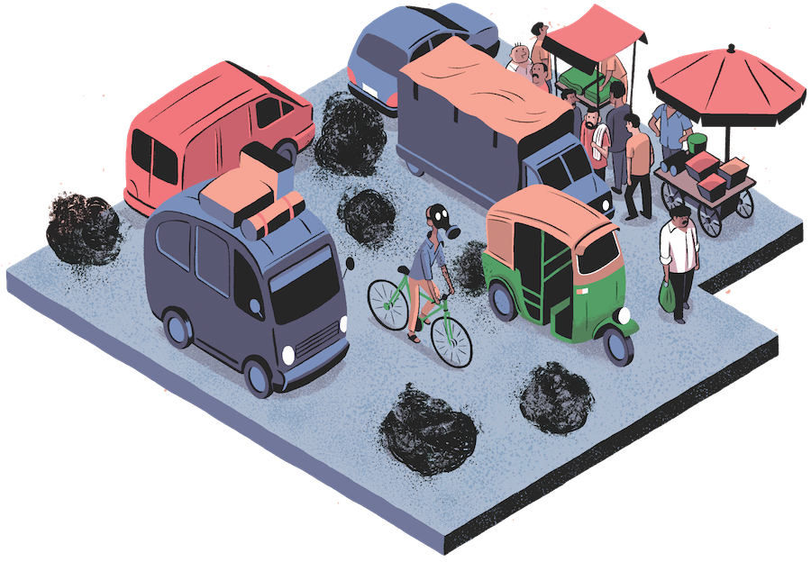
Is urban cycling worth the risk?

Slide 5
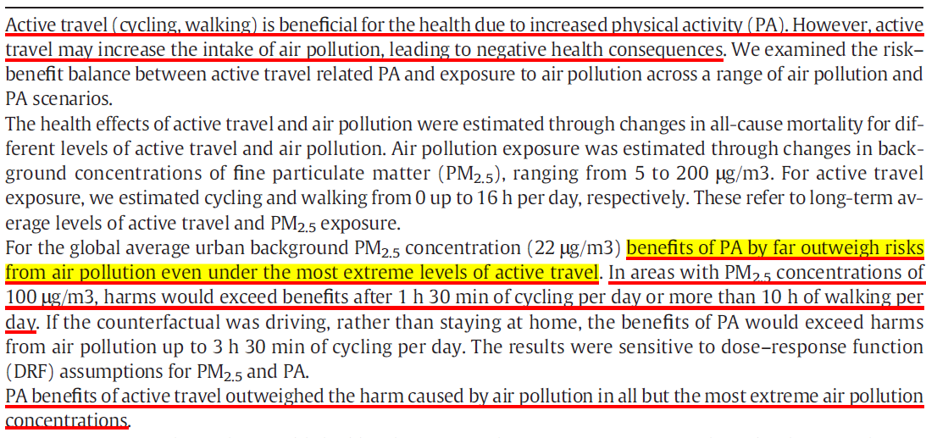

Slide 6
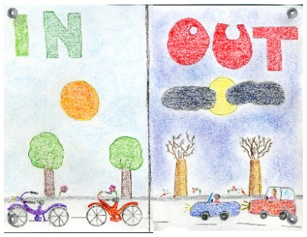
MAPS MI:
MAPpatura dell’inquinamento atmosferico nel bacino d’utenza di una Scuola elementare di Milano
Laboratorio di Tossicologia Ambientale e Industriale
Dipartimento di Scienze Cliniche e di Comunità (DISCCO)
Urban designers, transport planners, environment and health professionals need to collaborate more closely in the design of “active community environments” that support childhood physical activity and mobility.
Via San Barnaba 18
Milano, MI 20144
0250320110
Dott. Luca Boniardi e Prof.ssa Silvia Fustinoni
World Health Organization
labtox.disco@unimi.it luca.boniardi@unimi.it
http://users.unimi.it/toxlab/

Slide 7
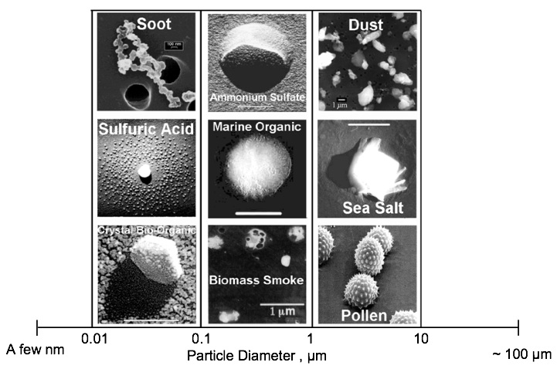
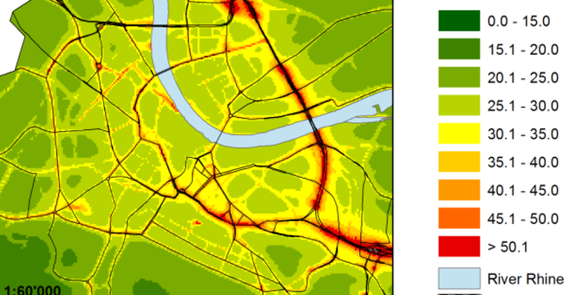
Il progetto
Perchè le scuole?
1. monitoraggio ambientale
l’esposizione ad imquinanti atmosferici quali il Black Carbon rappresenta una minaccia soprattutto per i più piccoli;
le malattie respiratorie, in particolare l’asma, sono in crescita tra i giovani (Galassi, 2006);
esiste una forte relazione tra densità di traffico e problematiche respiratorie (Esposito, 2013; Migliore, 2009);
buona parte di queste possono essere evitate intervenendo sul traffico urbano (Ministero della Salute, gruppo GARD, 2015);
il 20% del traffico milanese tra le 8 e le 9 del mattino è dovuto ai percorsi casa-scuola (PUMS, 2013).
Costruire una città a misura di bambino più favorevole agli spostamenti attivi e sostenibili può portare benefici all’intera cittadinanza.
Sono previste due campagne stagionali (Maggio/giugno-Dicembre/Gennaio) della durata di circa 4 settimane nell’area del bacino d’utenza della scuola
2. mappatura
Verranno disegnate le mappe stagionali sulla base delle misure effettuate sul campo
Perchè il Black Carbon?
è un inquinante primario che si forma dalla combustione incompleta di biomasse, biocarburanti e carburanti fossili (EPA, 2010);
per le sue dimensioni ridotte è una delle frazioni del Particolato atmosferico (PM₁₀ e PM_{2,5}) che minacciano maggiormente la salute dell’uomo (WHO, 2011);
è l’inquinante ufficiale individuato dalla UE per valutare l’efficacia degli interventi di riduzione del traffico (UNECE, 2013);
è uno degli inquinanti che contribuisce direttamente al riscaldamento globale (EPA, 2010).
Le strategie di mitigazione del Black Carbon possono portare benefici sostanziali all’ambiente e alla salute pubblica.
3. laboratori
I risultati verranno condivisi nelle classi aderenti al progetto, verranno svolti interventi di sensibilizzazione sul tema “mobilità, ambiente e salute”; verranno raccolti dati oggettivi sulle abitudini in relazione ai percorsi casa-scuola
4. monitoraggio personale
Su base volontaria i bambini verranno monitorati stagionalmente con appositi strumenti non invasivi lungo i percorsi casa-scuola con un focus sulle diverse modalità di spostamento
5. conclusione
I risultati verranno condivisi con la scuola e con le autorità di riferimento, le mappe costituiranno la base per la scelta dei percorsi casa-scuola meno espositivi

Slide 8
MAPS MI Mapping Atmospherical Pollution in a School catchement area of MIlan
Il progetto
Perchè le scuole?
1. monitoraggio ambientale
l’esposizione ad imquinanti atmosferici quali il Black Carbon rappresenta una minaccia soprattutto per i più piccoli;
le malattie respiratorie, in particolare l’asma, sono in crescita tra i giovani (Galassi, 2006);
esiste una forte relazione tra densità di traffico e problematiche respiratorie (Esposito, 2013; Migliore, 2009);
buona parte di queste possono essere evitate intervenendo sul traffico urbano (Ministero della Salute, gruppo GARD, 2015);
il 20% del traffico milanese tra le 8 e le 9 del mattino è dovuto ai percorsi casa-scuola (PUMS, 2013).
Costruire una città a misura di bambino più favorevole agli spostamenti attivi e sostenibili può portare benefici all’intera cittadinanza.
Sono previste due campagne stagionali (Maggio/giugno-Dicembre/Gennaio) della durata di circa 4 settimane nell’area del bacino d’utenza della scuola
2. mappatura
Verranno disegnate le mappe stagionali sulla base delle misure effettuate sul campo
Perchè il Black Carbon?
è un inquinante primario che si forma dalla combustione incompleta di biomasse, biocarburanti e carburanti fossili (EPA, 2010);
per le sue dimensioni ridotte è una delle frazioni del Particolato atmosferico (PM₁₀ e PM_{2,5}) che minacciano maggiormente la salute dell’uomo (WHO, 2011);
è l’inquinante ufficiale individuato dalla UE per valutare l’efficacia degli interventi di riduzione del traffico (UNECE, 2013);
è uno degli inquinanti che contribuisce direttamente al riscaldamento globale (EPA, 2010).
Le strategie di mitigazione del Black Carbon possono portare benefici sostanziali all’ambiente e alla salute pubblica.
3. laboratori
I risultati verranno condivisi nelle classi aderenti al progetto, verranno svolti interventi di sensibilizzazione sul tema “mobilità, ambiente e salute”; verranno raccolti dati oggettivi sulle abitudini in relazione ai percorsi casa-scuola
4. monitoraggio personale
Su base volontaria i bambini verranno monitorati stagionalmente con appositi strumenti non invasivi lungo i percorsi casa-scuola con un focus sulle diverse modalità di spostamento
5. conclusione
I risultati verranno condivisi con la scuola e con le autorità di riferimento, le mappe costituiranno la base per la scelta dei percorsi casa-scuola meno espositivi
Prof.ssa Fustinoni, Dott. Boniardi, 2017 labtox.disco@unimi.it

Slide 9
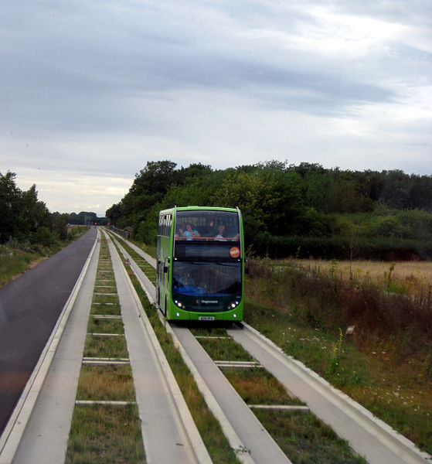
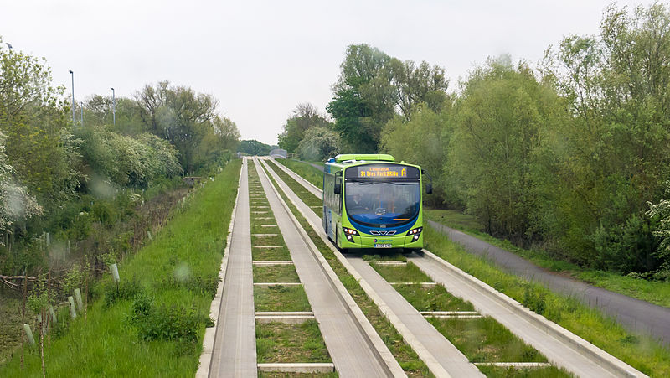
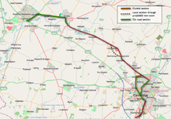
Cambridgeshire Guided Busway

